Slide 1


Marco de Financiamiento para la Transformación Rural (RTFF):
Desbloqueando de capital privado sostenible para los bancos de desarrollo público

Slide 2

Presentando el RTFF
Es un marco voluntario de financiación de bienes públicos mundiales centrado en la transformación rural y el desarrollo agrícola sostenible.
Fomenta las mejores prácticas de la industria en:
Emisión de instrumentos de deuda relacionados con el impacto, sostenibles o temáticos, como préstamos y bonos
Desarrollo de Marcos de Finanzas Sostenibles (MFS)
Promueve inversiones en comunidades rurales proporcionando:
Actividades calificadas para inversión
Indicadores potenciales para la elaboración de informes de impacto

Slide 3
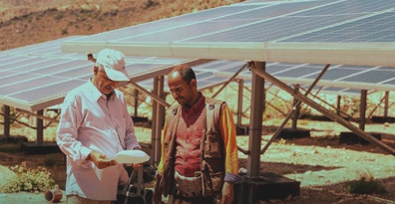
¿Por qué se desarrolló el RTFF?
Aborda una brecha del mercado en la movilización de financiamiento del sector privado para la transformación rural y la seguridad alimentaria en los países en desarrollo.
Existen marcos sólidos para bonos verdes, clima y Amazonia, pero faltan marcos de financiamiento para inversiones en seguridad alimentaria.
Aprovechar la experiencia y el liderazgo del FIDA en la transformación rural y la financiación agrícola
Oferta para los PDB:
Apoyo al logro de los ODS facilitando el desarrollo de marcos de transformación rural
Un camino flexible y optimizado hacia soluciones financieras sostenibles alineadas con el desarrollo nacional

Slide 4



Para quién es el RTFF
Todos los prestatarios/emisores potenciales
Inversores
Otras partes interesadas
…financiadores de desarrollo internacionales y nacionales, inversores del sector privado (bancos, microfinanzas), actores de los sistemas alimentarios locales, como pequeños productores y agroempresas.
…desde bancos comerciales tradicionales e inversores en bonos hasta inversores de impacto y fondos de inversión responsables
…específicamente los bancos de desarrollo públicos y nacionales

Slide 5

Beneficios clave para los bancos públicos de desarrollo
Promoción del desarrollo sostenible: Integra prácticas de equidad ambiental y social en el financiamiento.
Mayor confianza de los inversores: los más de 50 años de experiencia del FIDA en desarrollo rural y la alineación del RTFF con las normas internacionales aumentan la credibilidad y la confiabilidad.
Diversificación de fuentes de financiación: amplía la base de inversores y promueve la financiación innovadora.
Ahorro de costes: Un marco estandarizado y listo para usar que reduce los costes legales, administrativos y de consultoría.
Eficiencia de tiempo: acelera la estructuración y emisión utilizando la taxonomía y las pautas existentes.
Flexibilidad y personalización: RTFF puede adoptarse total o parcialmente para adaptarse a las estrategias de desarrollo nacionales y necesidades específicas.

Slide 6
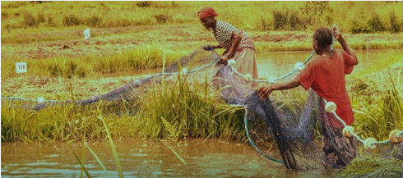



¿Qué incluye el RTFF?
Cómo utilizar este marco
Compendio de taxonomía
Indicadores – Medición del impacto
Identificación de inversiones elegibles y calificadas para la transformación rural arraigadas en áreas estratégicas de intervención clave
Ejemplos de indicadores potenciales para ayudar a evaluar los resultados de las actividades calificadas elegibles para fines de presentación de informes
Guía práctica para emisores sobre cómo desarrollar un SFF

Slide 7

Cómo utilizar este marco: una guía paso a paso para PDB
Para ayudar a los PDB a alinear sus estrategias financieras con los estándares internacionales, garantizar la transparencia y comunicarse eficazmente con los inversionistas, el RTFF ofrece:
Orientación clara para los SFF
Describe los componentes clave de un SFF eficaz
Incluye ejemplos del mundo real para guiar la implementación.
Alineación con los estándares internacionales
Se adhiere a los principios de la Asociación Internacional del Mercado de Capitales (ICMA)
Garantiza el cumplimiento de los puntos de referencia de sostenibilidad globales reconocidos
Los 4 pilares de ICMA
1
2
3
4
Uso de los ingresos
Define proyectos de transformación rural elegibles (alineados con la taxonomía y los indicadores).
Selección y evaluación de proyectos
Explica los criterios, la gobernanza y los procesos de gestión de riesgos.
Gestión de los ingresos
Garantiza la transparencia en el seguimiento, la asignación y el uso de los fondos.
Informes
Cubre informes de impacto y asignación con indicadores claros.

Slide 8
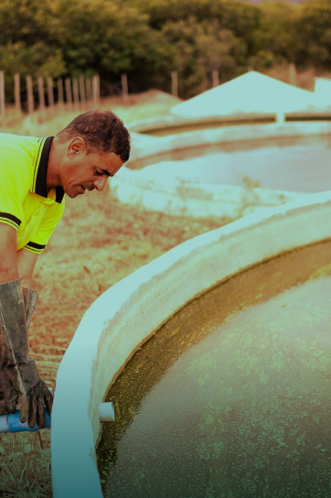
Una vía estructurada para la inversión rural sostenible
Basado en los Cuatro Principios Rectores del RTFF , define áreas de intervención estratégica clave que se alinean con las prioridades de desarrollo rural y abordan desafíos del mundo real.
Conecta la estrategia y la inversión organizando estas intervenciones en seis áreas de inversión principales , que representan los dominios clave para una financiación impactante.
Cada área de inversión ofrece actividades prácticas y calificadas que brinden claridad sobre los proyectos elegibles y las oportunidades de financiamiento.
Alineado con los estándares globales, con cada actividad asignada a los ODS pertinentes de la ONU, ICMA GBP y SBP, y el Marco de indicadores básicos del FIDA.
Proporciona indicadores potenciales para ayudar a evaluar el impacto de las actividades calificadas elegibles bajo el RTFF para fines de informes de impacto.

Slide 9
Los cuatro principios rectores de RTFF
El RTFF se basa en cuatro principios clave que forman la base para definir las áreas de intervención estratégica más amplias .
Estos están diseñados para abordar desafíos críticos. y para impulsar el desarrollo sostenible dentro de las economías rurales .
Los cuatro principios rectores de RTFF
Inversiones en infraestructura sostenible que promoverán el crecimiento económico sostenible, mejorarán las condiciones de vida y garantizarán el acceso igualitario a los recursos, la infraestructura y los servicios financieros para las poblaciones rurales.
Sostenibilidad ambiental: agricultura sostenible que fortalecerá y apoyará las cadenas de valor agrícolas, las soluciones climáticamente inteligentes y la gestión sostenible de la tierra y el agua.
1
2
Gobernanza eficaz, marcos de políticas sólidos y capacidad institucional con el objetivo de mejorar la prestación de servicios, la rendición de cuentas y la eficiencia del sector público.
3
4
Exclusiones: definir claramente las actividades no elegibles para garantizar que los ingresos no se destinen a proyectos o actividades que entren en conflicto con los objetivos climáticos, la preservación del medio ambiente o la equidad social.

Slide 10






Las seis áreas de inversión del RTFF
PROTECCIÓN DEL MEDIO AMBIENTE Y LOS RECURSOS NATURALES
ACCESO A LOS MERCADOS
POLÍTICA E INSTITUCIONES
FINANZAS RURALES INCLUSIVAS
SERVICIOS E INFRAESTRUCTURA RURALES
SECTORES DE PRODUCCIÓN

Slide 11
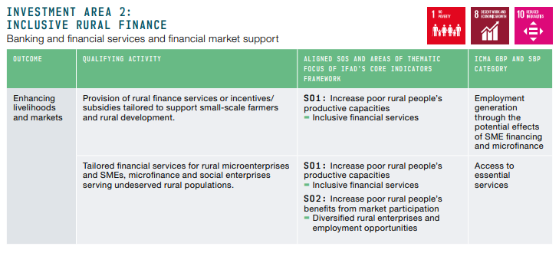
El Compendio de Taxonomía
El Compendio de Taxonomía ofrece un enfoque estructurado y estandarizado para identificar y clasificar actividades específicas que califican para la inversión , asegurando que los flujos financieros se dirijan a proyectos que contribuyan significativamente a la transformación rural sostenible .
Ejemplo ilustrativo:

Slide 12
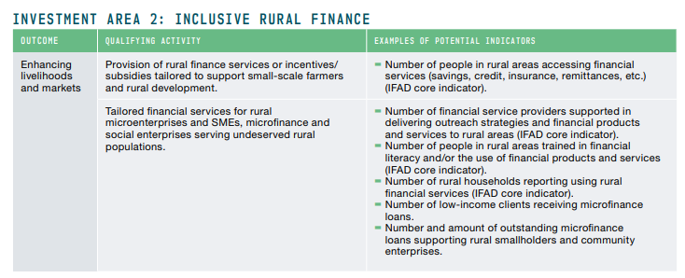
Indicadores: Midiendo lo que importa
La presentación de informes es un pilar fundamental de la orientación de la ICMA sobre la credibilidad de una emisión de deuda etiquetada.
Los BPD pueden utilizar el marco de informes de impacto del RTFF para medir, evaluar y comunicar los impactos sociales, ambientales y económicos de sus proyectos y actividades.
Ejemplo ilustrativo:

Slide 13
Próximos pasos para los PDB
Cómo colaborar con el RTFF: orientación práctica del CBI
Acceso al Marco – La disponibilidad como bien público global
Preguntas y respuestas y debate abierto: sus preguntas y opiniones

Slide 14
Gracias

